Slide 1
Componentes Gráficos
JAVA

Slide 2
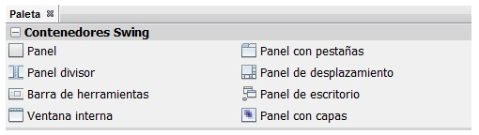
Java Swing
Es una biblioteca grafica de java, donde vamos a encontrar los siguientes componentes:
Swing Container:
Conjunto de componentes o herramientas que permiten contener y organizar
oros elementos gráficos, según las necesidades de diseño de un proyecto.

Slide 3
Panel (jPanel): un contendor ligero común.
Panel con Pestañas (jTabbedPane): un componente que permite cambiar entre un grupo de componentes pulsando sobre una pestaña con un pequeño título y/o ícono.
Panel divisor (jSplitPane): un contenedor utilizado para dividir dos (y sólo dos) componentes.
Panel de desplazamiento (jScrollPane): una vista desplazable de un componente ligero.
Barra de herramientas (jToolBar): un contenedor resulta útil para visualizar acciones o controles utilizados habitualmente.
Panel de escritorio (jDesktopPane): un contendor utilizado para crear una interfaz multidocumento o un escritorio virtual.
Ventana interna (jInternalFrame): un objeto ligero que proporciona muchas de las características de una ventana nativa, incluyendo arrastrar, cerrar, minimizar, cambiar de tamaño, mostrar en miniatura y admite barras de menús.
Panel con capas (jLayeredPane): un contenedor que permite a sus componentes especificar su profundidad y superponerse uno al otro cuando se necesite.

Slide 4
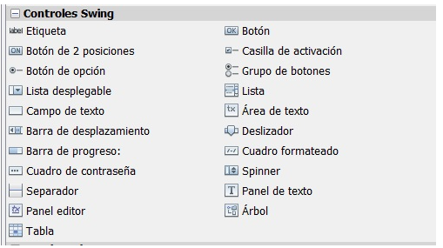
Swing Controls:
Conjunto de herramientas de tipo control que permiten generar acciones o eventos
dentro de una aplicación

Slide 5
Etiqueta (jLabel): un área de visualización de una cadena de texto o una imagen, o ambas.
Botón (jButton): un botón "oprimir"
Botón de 2 posiciones (jToggleButton): un botón con dos estados.
Casilla de activación (jCheckBox): un elemento puede ser selecccionado o deseleccionado. Botón de opción (jRadioButton): un elemento puede ser selecccionado o deseleccionado. Usado con un objeto buttonGroup para crear un grupo de botones en el cual un botón puede ser seleccionado a la vez.
Grupo de botones (buttonGroup): esta clase se utiliza para crear un conjunto de botones en que sólo se podrá seleccionar uno.
Lista desplegable (jComboBox): un componente que combina un botón o campo editable y una lista desplegable.
Lista (jList): un componente que permite seleccionar uno o más objetos de una lista.
Campo de texto (jTextField): un componente ligero que permite editar una línea individual de texto.

Slide 6
Área de texto (jTextArea): un área de varias líneas que muestra textos sin adornos.
Barra de desplazamiento (jScrollBar): un componente que permite ajustar el contenido del área visible de otro componente.
Deslizador (jSlider): un componente que permite seleccionar gráficamente un valor al deslizar un tirador dentro de un intervalo limitado.
Barra de progreso (jProgressBar): informa habitualmente del progreso de algún trabajo
Cuadro formateado (jFormattedTextField): un componente que permite editar un valor formateado.
Cuadro de contraseña (jPasswordField): un componente que permite editar una línea individual de texto donde se indica que algo se ha tecleado, pero no muestra los caracteres originales.
Spinner (jSpinner): cuadro de entrada de una línea individual que permite seleccionar un número o un valor de una secuencia ordenada.

Slide 7
Separador (jSeparator): un componente de utilidad diversa para realizar líneas divisorias
Panel de texto (jTextPane): un componente de texto que se puede marcar con atributos que se representarán gráficamente.
Panel editor (jEditorPane): un componente de texto para editar diferentes contenidos
Árbol (jTree): un control que muestra un conjunto de datos jerárquicos como un boceto.
Tabla (jTable): un componente utilizado para mostrar y editar las habituales tablas bidimensionales con celdas.

Slide 8
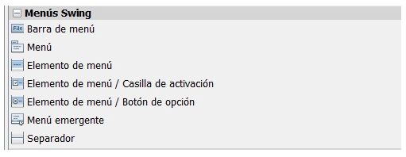
Swing Menús
Herramientas para organizar acciones, eventos o subprogramas de una aplicación.
Barra de menú (jMenuBar): un contenedor para menús y elementos de menú.
Menú (jMenu): un menú para elementos de menú y submenús.
Elemento de menú (jMenuItem): un elemento individual de un menú.

Slide 9
Elemento de menú / casilla de activación (jCheckboxMenuItem): un elemento casilla de activación en un menú.
Elemento de menú / botón de opción (jRadioButtonMenuItem): un elemento botón de opción en un menú.
Menú emergente (jPopupMenu): una pequeña ventana que emerge y muestra varias opciones.
Separador (jSeparator): un componente de utilidad diversa para realizar líneas divisorias.

Slide 10

Swing Windows:

Slide 11
BIBLIOGRAFIA:
https://sites.google.com/site/programaciongraficajavauta/libreriaswing/paneles/swingcontainers
http://www.unipamplona.edu.co/unipamplona/portalIG/home_74/recursos/programacion-orientada-objetos/19032014/u3_menus.jsp
http://www.unipamplona.edu.co/unipamplona/portalIG/home_74/recursos/programacion-orientada-objetos/19032014/u3_controles.jsp

